Slide 1
Web应用开发
静态网页制作
主讲助教：许诗赫

Slide 2
静态网页与动态网页
  当我们通过浏览器访问某个网站时，客户端会从服务器得到一个文件，浏览器将此文件渲染后展示在显示器上形成了网页页面。页面中往往包含各种多媒体信息，根据网页的交互方式、是否依赖数据库、是否包含自定义程序等特点，网页被分为静态和动态两大类。
  静态网页开发工具：
  HTML / XML / XHTML + CSS
  (对应文件后缀名：htm、html、xml、xhtml)
  动态网页开发工具：
  HTML + JS / PHP / JSP / ASP / CGI
  (后缀名： perl、php、jsp、asp、cgi)
Notes:
CGI(早期的动态网页技术)

Slide 3
HTML简介
什么是HTML？
  HTML(Hyper Text Markup Language)指超文本标记语言，包含一系列标记/标签。
  这些标签告诉Web浏览器如何显示页面。
  HTML文件是由HTML命令组成的文本文件。
  HTML文件必须使用htm或者html作为文件扩展名。
  HTML文件能通过简单的文本编辑器来创建。

Slide 4
HTML样例
科大主页：
https://www.ustc.edu.cn/

Slide 5
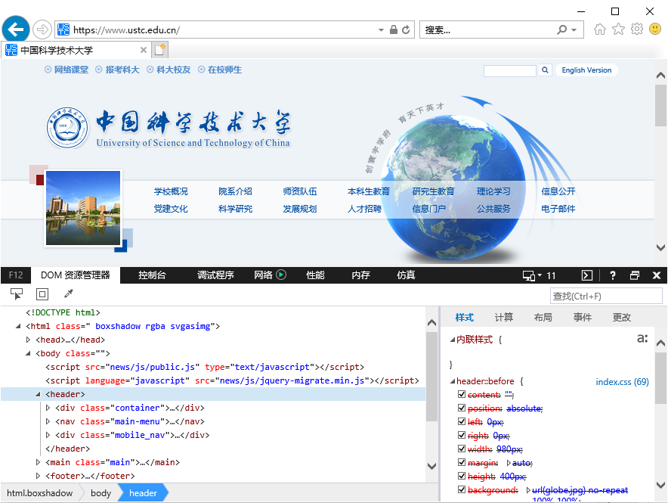
HTML样例

Slide 6
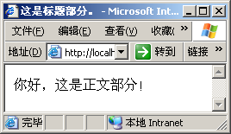
HTML基本结构
HTML命令的基本结构
<HTML>
<HEAD><TITLE>
这是标题部分。
</TITLE></HEAD>
<BODY>
你好，这是正文部分！
</BODY>
</HTML>

Slide 7
HTML标记
HTML文档标记
格式：<HTML>…</HTML>
功能：标志文档开始和结尾的标记
HTML文件头标记
格式：<HEAD>…</HEAD>
功能：用于包含文件的基本信息
HTML文件主体标记
格式：<BODY>…</BODY>
功能：文件主体标记
<HTML>
<HEAD>
头部信息
</HEAD>
<BODY>
正文部分
</BODY>
</HTML>

Slide 8
HTML标记
HTML标记
  HTML 标记被左右尖括号<>所包围
  HTML 标记是成对出现的，例如 <b> 和 </b>。
  位于起始标记和终止标记之间的文本是元素的内容。
  HTML 标记对大小写不敏感，<b> 和 <B> 的作用是相同的。
  HTML 标记可以包含属性，各属性之间以空格分隔。

Slide 9
设置<BODY>的属性
标记属性
功能
background=URL
设置网页的背景图片
bgcolor=colorvalue
设置网页的背景颜色
text=colorvalue
设置文本的颜色
link=colorvalue
设置尚未被访问过的超文本链接的颜色，默认为蓝色
vlink=colorvalue
设置已被访问过的超文本链接的颜色，默认为紫色
alink=colorvalue
设置超文本链接在被单击的瞬间的颜色，默认为红色
bgproperties =fixed
设置背景是否随滚动条滚动
leftmargin=size
设置网页左边的空白
topmargin=size
设置网页上方的空白
margingwidth=size
设置网页空白的宽度
marginheight =size
设置网页空白的高度

Slide 10
HTML格式化
HTML字体格式化
<html>
<body bgcolor=gray>
<b>文本加粗标记</b><br>
<i>文本斜体标记</i><br>
<u>文本下划线标记</u><br>
<s>文本删除线标记</s><br>
</body>
</html>
文本加粗标记
文本斜体标记
文本下划线标记
文本删除线标记

Slide 11
HTML格式化
字体设置标记
  格式：<FONT>…</FONT>
  功能：设置字体格式标记
  属性：可用于设置字体的大小、颜色、字型等
标记属性
功能
size=size
设置文字的大小
face=fontstyle
设置字体
color=colorvalue
设置文字的颜色
<font face="verdana" color="green">This is some text!</font>

Slide 12
HTML格式化
标题标记
  格式：<H1>…</H1>，<H2>…</H2>…<H6>…</H6>
  功能：设置各种大小不同标题的标记
段落标记
  格式：<P>…</P>
  功能：设置段落标记
预定义格式标记
  格式：<PRE>…</PRE>
  功能：在浏览器中浏览时，按照文档中预先排好的形式显示内容

Slide 13
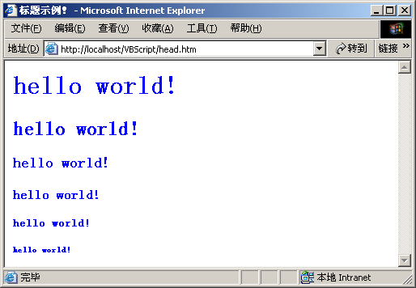
标题标记
例：
<HTML>
<HEAD>
<TITLE> 标题示例! </TITLE>
</HEAD>
<BODY text="#0000ff" >
<H1>hello world!</H1>
<H2>hello world!</H2>
<H3>hello world!</H3>
<H4>hello world!</H4>
<H5>hello world!</H5>
<H6>hello world!</H6>
</BODY>
</HTML>

Slide 14
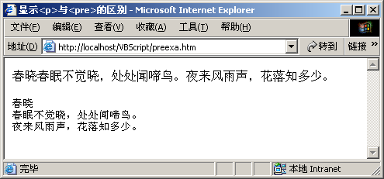
段落标记与预定义格式标记
例：
<HTML>
<HEAD>
<TITLE>显示&lt;p&gt;与&lt;pre&gt;的区别</TITLE>
</HEAD>
<BODY>
<P>
春晓
春眠不觉晓，处处闻啼鸟。
夜来风雨声，花落知多少。
</P>
<PRE>
春晓
春眠不觉晓，处处闻啼鸟。
夜来风雨声，花落知多少。
</PRE>
</BODY>
</HTML>
参考：http://www.w3school.com.cn/tiy/t.asp?f=html_preformattedtext
Notes:
&amp; &
&lt; < &gt; > &quot; "

Slide 15
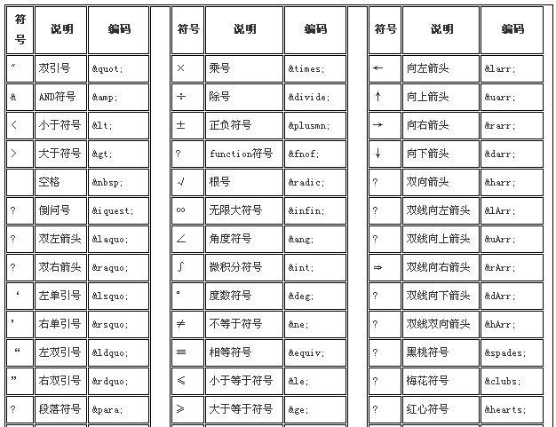
转义符号

Slide 16
加入超级链接
超（级）链接
  格式：<A>…</A>
  功能：在当前页和其他页间建立超链接
  属性：
标记属性
功能
href=URL
给定链接目标的位置
target=FrameTarget
target=“_blank”→新窗口打开
设置显示链接目标的框架，
name=Lable
命名锚，用于跳转到页面的某一位置
tabindex=num
设置Tab键的顺序
accesskey=char
设置快捷键

Slide 17
加入图像
插入图像
  标记：<IMG>
  属性：
标记属性
功能
src=URL
通过URL给出图像来源的位置，不可缺省
width=size
设置图像宽度
height =size
设置图像高度
alt= txt
设置在图像未载入前图片位置显示的文字
border= size
设置图像边框，缺省为0
align=alignstyle
对齐方式。取值：top，middle，bottom，left，right
hspace=size
设置图片左右边沿空白
vspace=size
设置图片上下边沿空白
参考：http://www.w3school.com.cn/tiy/t.asp?f=html_image_align

Slide 18
建立列表
<OL type="符号类型">
  <LI type="符号类型">…</LI>
  <LI type="符号类型">…</LI>
</OL>
有序列表
  格式：
  功能：建立有序列表
无序列表
  格式：
  功能：建立无序列表
属性
<UL type="符号类型">
<LI type="符号类型">…</LI>
<LI type="符号类型">…</LI>
</UL>
标记属性 | 功能
type=# | 无序列表：# = disc, circle, square 有序列表：# = A, a, I, i, 1
start = # | # = number

Slide 19
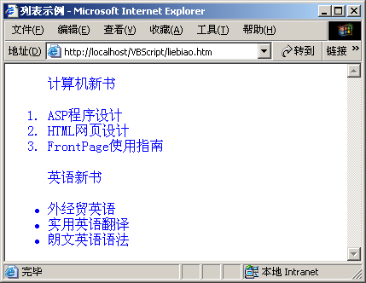
建立列表
<HTML>
<HEAD>
<TITLE>列表示例</TITLE>
</HEAD>
<BODY text="blue">
<OL>
<P>计算机新书</P>
<LI>ASP程序设计</LI>
<LI>HTML网页设计</LI>
<LI>FrontPage使用指南
</LI>
</OL>
<UL>
<P>英语新书</P>
<LI>外经贸英语</LI>
<LI>实用英语翻译</LI>
<LI>朗文英语语法</LI>
</UL>
</BODY></HTML>
例：

Slide 20
HTML格式化
分区显示标记
  格式：<DIV>…</DIV>
  功能：分区显示标记
换行标记
  格式：<BR>
  功能：强制换行
水平线标记
  格式：<HR>
  功能：插入水平线标记
注释标记
  格式：<!--注释内容-->
  功能：注释标记
标记属性 | 功能
align= alignstyle | 设置对齐方式。alignstyle的取值为：left，right，center
size=size | 设置线条宽度（即高度）
width= size | 设置线条长度
color= colorvalue | 设置线条颜色，默认为黑色
noshade | 设置线条是否有阴影

Slide 21
DIV和布局
分区显示标记
  格式：<DIV>…</DIV>
  功能：分区显示标记
是一个块级元素，这意味着它将自动开始新行
和表格相比较结构更为清楚、一般用来实现内容和结构的分离
国外近70%以上的网站采用div布局开发、90%以上的新网站均是DIV布局。国内越来越多的网站、软件均采用DIV布局来规划页面。

Slide 22
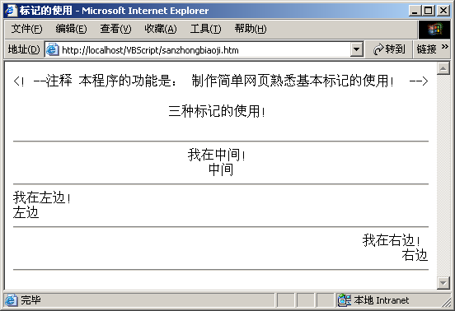
DIV和布局
例：
<HTML> <HEAD><TITLE> 标记的使用
</TITLE></HEAD>
<BODY>
<！--注释 本程序的功能是：
制作简单网页熟悉基本标记的使用！ -->
<P align=center>三种标记的使用！
</P>
<HR>
<DIV align=center>我在中间！<BR>中间</DIV>
<HR>
<DIV align=left>我在左边！<BR>左边</DIV>
<HR>
<DIV align=right>我在右边！<BR>右边</DIV>
<HR>
</BODY>
</HTML>

Slide 23
建立表格
格式：<TABLE>…</TABLE>
功能：创建表格。
属性：决定表格的整体外观

Slide 24
表 <TABLE>属性值
标记属性
功能
border=size
设置表格边框大小
width= size
设置表格的宽度
height=size
设置表格的高度
cellspacing=size
设置单元格间距
cellpadding =size
设置单元格的填充距
background =URL
设置表格背景图片
bgcolor =colorvalue
设置表格背景色
align=alignstyle
设置对齐方式
cols =size
设置表格的列数

Slide 25
定制表格
<TABLE>定义空表格，还需要定义行
格式：<TR>…</TR>
功能：定义表格的一行
主要属性：
标记属性
功能
bgcolor=colorvalue
设置行背景颜色
align=alignstyle
设置行对齐方式
valign=valignstyle
设置单元格垂直对齐方式

Slide 26
定制表格
表格的每一行还需要定义单元格
格式：<TD>…</TD>
功能：定义表格的单元格
主要属性：
标记属性 | 功能
bgcolor=colorvalu | 设置单元格背景颜色
rowspan=num | 设置单元格所占的行数
colspan =num | 设置单元格所占的列数
align =alignstyle | 设置对齐方式
valign =valignstyle | 设置单元格垂直对齐方式
width =size | 设置单元格宽度
height=size | 设置单元格高度

Slide 27
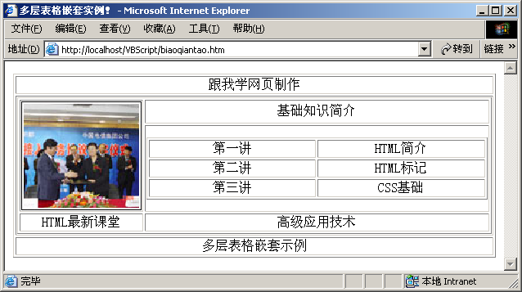
定制表格
例：
<HTML>
<HEAD><TITLE>多层表格嵌套实例！
</TITLE></HEAD>
<BODY><DIV align="center">
<CENTER>
<!--第一个表格-->
<TABLE border="1" width="100%">
<TR><TD width="100%">
<P align="center">跟我学网页制作</P>
</TD></TR>
<TR><TD width="100%"><DIV align="center">
<!--第二个表格--><TABLE border="1" width="100%">
<TR><TD width=“30%" rowspan="2">
<IMG src="ACE.GIF" width="147" height="133">
</TD>

Slide 28
定制表格
<TD width=“70%"><P align="center">基础知识简介</P></TD></TR>
<TR><TD width=“70%"><div align="center">
<!--第三个表格-->
<TABLE border="1" width="100%">
<TR><TD width="33%" align="center">第一讲</TD>
<TD width="33%" align="center">HTML简介</TD></TR>
<TR><TD width="33%" align="center">第二讲</TD>
<TD width="33%" align="center">HTML标记</TD></TR>
<TR><TD width="33%" align="center">第三讲</TD>
<TD width="33%" align="center">CSS基础</TD></TR>
</TABLE></DIV>
</TD> </TR>

Slide 29
定制表格

Slide 30
定制表格
<TR><TD width=“30%"><P align="center">HTML最新课堂</P></TD>
<TD width=“70%"><P align="center">高级应用技术</P></TD>
</TR>
</TABLE></DIV>
</TD></TR>
<TR>
<TD width="100%">
<P align="center">
多层表格嵌套示例</P></TD>
</TR>
</TABLE></CENTER>
</DIV></BODY></HTML>

Slide 31
样式表CSS
样式表的作用是什么？
如何定义样式表？
如何把样式表和HTML标记关联起来？
CSS属性定义是否和HTML标记属性一致
参考：http://www.csszengarden.com/

Slide 32
样式表CSS
CSS概念
  CSS是Cascading Style Sheets 的缩写，中文的意思是层叠样式表或级联样式表。
CSS功能简介
  CSS可以用来精确的控制页面里每一个元素的字体样式、背景、排列方式、区域尺寸、边框等。使用CSS能够简化网页的格式代码，加快下载显示的速度，外部链接样式可以同时定义多个页面，大大减少了重复劳动的工作量。

Slide 33
样式表CSS
<p><font color=red>我的简历</font></p>
<p><font color=red>我的爱好</font></p>
<p><font color=red>我的图片</font></p>
改变所有字颜色为蓝色：
<p><font color=blue>我的简历</font></p>
<p><font color=blue>我的爱好</font></p>
<p><font color=blue>我的图片</font></p>

Slide 34
样式表CSS
<style type="text/css">
<!--
.charcolor {
font-family: "宋体";
color: #0000FF;
}
-->
</style>
<p><font class=charcolor>我的简历</font></p>
<p><font class=charcolor >我的爱好</font></p>
<p><font class=charcolor >我的图片</font></p>

Slide 35
样式表CSS
通过HTML标记定义
<STYLE type="text/css">
<!--
BODY{font-family:"隶书";font-size:20pt;color:orange}
-->
</STYLE>
使用class定义样式表
<STYLE type="text/css">
<!--
.classstyle{font-family:"黑体";
font-size:14pt;
color:blue}
-->
</STYLE>

Slide 36
样式表CSS
设置方式 | 举 例 | 特 点
内联样式 | <body> <h1 style=“font-family:宋体;font-size:12pt;color:blue”> 在这里使用了H1标记</h1> </body> | 灵活，简单方便。
嵌入样式 | <head> <style type="text/css"> h1 {font-family:宋体;font-size:12pt;color:blue} </style> </head> <body> <h1>在这里使用了H1标记</h1> </body> | 一个样式可以在一个页面多次应用。
外部样式 | <head> <link rel=“stylesheet” href=“h1.css” type=“text/css"> </head> <body><h1>在这里使用了H1标记</h1></body> h1.css h1 {font-family:宋体;font-size:12pt;color:blue} | 需要有一个外部的样式表文件(.css)，可以为多个网页所共同引用，即减少代码，又可以做到统一页面风格。

Slide 37
样式表CSS
css语句格式如下：
  selector {property: value} (选择符 {属性：值})
  选择符的作用：限制样式作用的范围
  p {font-size:15}
  当属性的值是多个单词组成时，必须在值上加引号
  h1 {font-family: "Courier New"}
  如果需要对一个选择符指定多个属性时，使用分号隔开。
  p {font-size:15;color:red}
选择符主要包括：
  html选择符
  class选择符
  id选择符

Slide 38
样式表CSS
例：
<HTML>
<HEAD>
<STYLE type="text/css">
<!--
BODY{font-family:"隶书";font-size:20pt;color:orange}
-->
</STYLE>
<TITLE>css实例</TITLE>
</HEAD>
<BODY>
<P align="center">CSS基础</P>
<P align="center">定义HTML标记样式表</P>
</BODY>
</HTML>

Slide 39
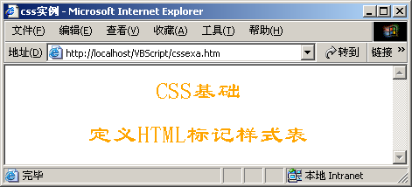
样式表CSS
图 使用<HTML>标记定义样式表

Slide 40
样式表CSS
例：
<HTML>
<HEAD>
<TITLE>id方法与class方法的使用与区别！</TITLE>
<STYLE type="text/css">
<!--
.classstyle{font-family:"黑体";
font-size:14pt;
color:blue}
#idstyle{font-family:"隶书";
font-size:20pt;
color:green}
-->
</STYLE>
</HEAD>
<BODY>
<P class="classstyle" align=center>使用class方法定义P</P>
<CENTER><FONT id="idstyle">使用id方法定义FONT！</FONT>
</BODY>
</HTML>

Slide 41
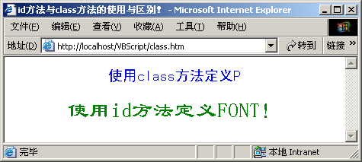
图 id和class的使用和区别

Slide 42
实验要求
实验一：静态网页制作（必做）
为了更好地完成这个实验，你需要预学习：
  HTML / XHTML (+CSS)
  https://www.w3school.com.cn/html/index.asp
  https://www.runoob.com/html/html-tutorial.html
1. 首先登陆http://home.ustc.edu.cn/查看具体操作。
2. 使用FTP客户端连接home.ustc.edu.cn，系统登录名是邮件帐号@mail.ustc.edu.cn之前的部分，密码与邮件系统帐号一样。
3. 上传个人主页请先创建文件夹public_html，然后在该文件夹中上传文件index.html，默认将index.html作为个人主页展示文件。
4. 别人将通过http://home.ustc.edu.cn/~YourID访问您的主页，其中YourID是您的登录名。（注意上述链接均为http而非https）

Slide 43
实验要求
内容丰富充实，主题自定（自我简介、家乡简介、科大简介、生活分享、研究分享等等）
三个超链接并包含图片（必做）
界面美观大方、可以尝试多种设计元素：超链接、图片、表格、div
有能力的同学也可以使用CSS或者JS增加动态效果
最终得分会根据工作量和网页展示效果评判，希望同学们用心对待！
静态网页示例：http://home.ustc.edu.cn/~xsh1412/

Slide 44
提交方式
新建一个docx（或者doc、pdf）文件文件命名为:
  PB********-张三-实验一.docx（或者doc、pdf）
文件内容如下：
  姓名：张三
  学号：PB********
  个人主页网址：http://home.ustc.edu.cn/~YourID
  Tomcat主页截图
  Tomcat配置静态网页截图（选做）
  Tomcat配置动态网页截图（选做）
将该文件发送到：ustc_network2022@163.com
Notes:
由于cookie注意多次访问修改后的静态网页需要清除

Slide 45
提交方式
提交截止日期：2022/10/05 23:59:59
DDL一般为讲完实验课的三周后（如遇节假日顺延至节假日最后一天），除特殊情况（病假、缓修等）过期未交本次实验记0分。
关于本次实验如有疑问、建议或意见可群内联系助教许诗赫或者给张老师发邮件：xinming@ustc.edu.cn。
Notes:
由于cookie注意多次访问修改后的静态网页需要清除

